Slide 1
Logstash Installing Test

Slide 2
Test Summary
Installing Logstash
- Logstash 설치에 대한 정보 제공.
Running Logstash
- Logstash 설치.
- Logstash 실행.(stdin, stdout)
- Logstash Filebeat 연동

Slide 3
Installing Logstash
Installation Methods
- Archive on Linux or MacOS
- RPM
- Debian Package
- Docker
- MacOS with Homebrew

Slide 4
Installing Logstash(Archive)
Pre-Installation
- Logstash는 Java를 사용하여 필요.
- Elasticsearch OpenJDK Bundle Version 참조
- JVM-VERSION
Downloads URL
- URL : https://elastic.co/kr/downloads/logstash
- WGET : https://artifacts.elastic.co/downloads/logstash/logstash-7.6.2.tar.gz
Extracting tar.gz files
- tar –xzvf logstash-X.X.X.tar.gz(X.X.X : Version)

Slide 5
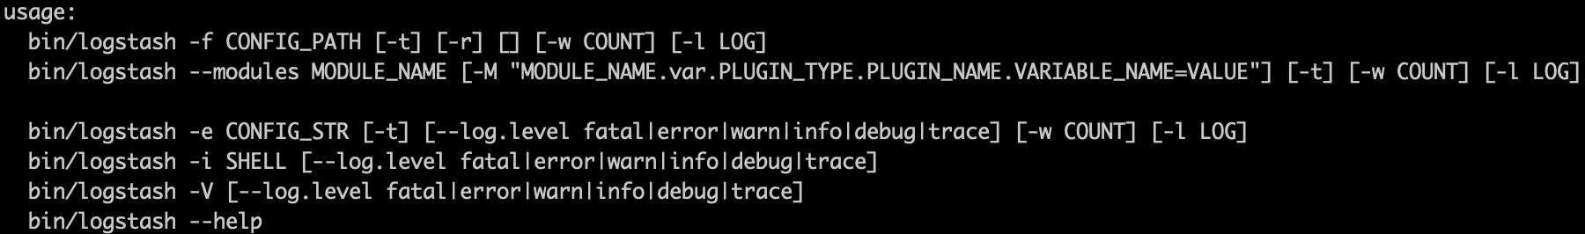
Running Logstash
Running
- Logstash Config 설정 후 아래와 같이 실행.
- $LOGSTASH_HOME/bin/logstash –f [Config File]
- 실행파일만 실행 시 아래와 같이 usage를 확인할 수 있다.

Slide 6
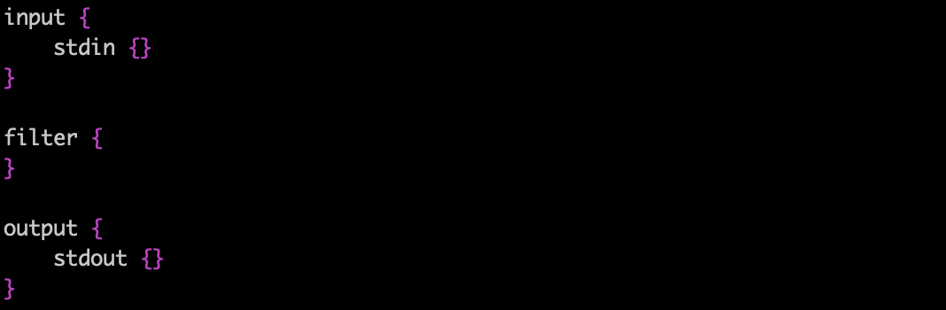
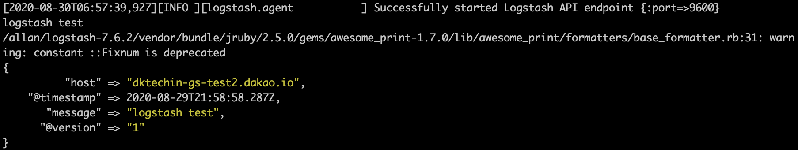
Running Logstash
Logstash Configuration(stdin/stdout)
- Config파일(xxx.yml)에 input과 output에 각각 stdin/stdout으로 설정 후 실행.
- message에 입력값이 출력.

Slide 7
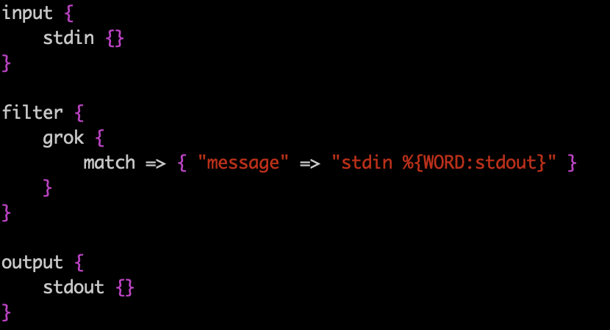
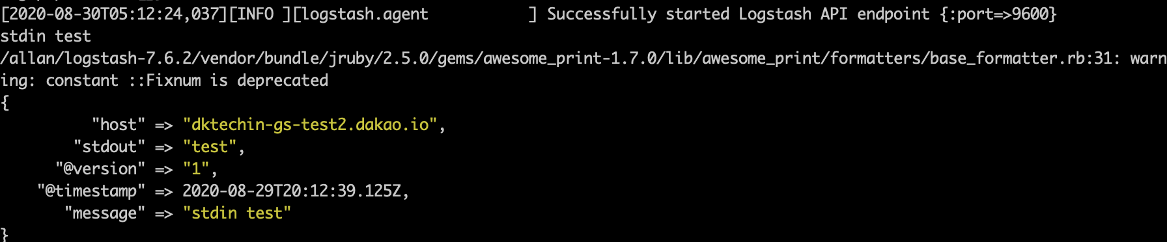
Running Logstash
Logstash Configuration(stdin/stdout)
- Config파일(xxx.yml)에 input과 output에 각각 stdin/stdout으로 설정 후 실행.
- filter에 grok을 통해 출력값을 필터링.

Slide 8
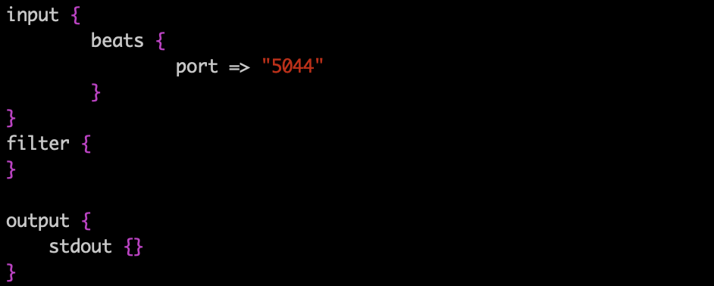
Running Logstash
Logstash <-> Filebeat 연동 설정
- 연동 테스트로 filter 및 output은 별도 설정없이 Test 진행.

Slide 9
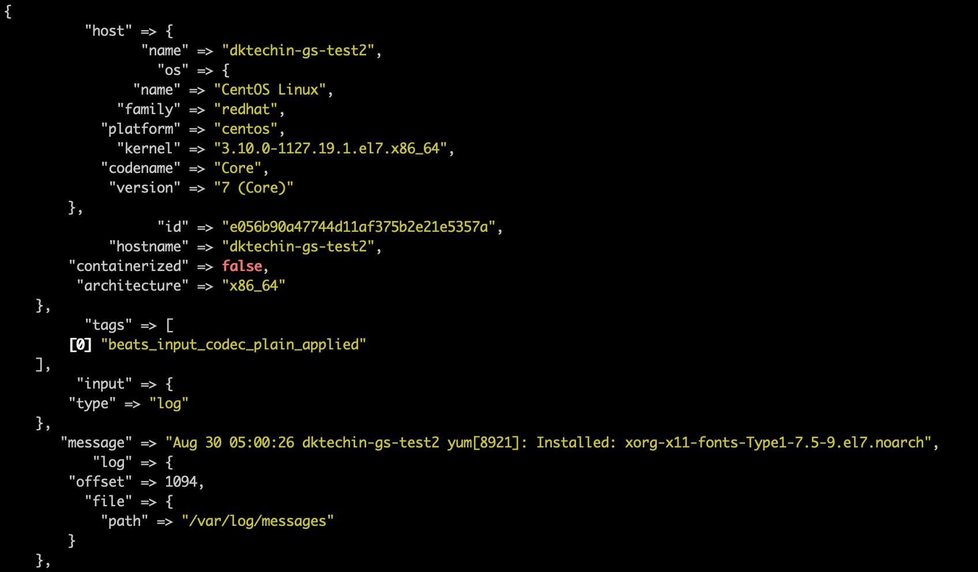
Running Logstash

